Slide 1
Direito das Sucessões
Prof. Ms. Maici Barboza dos Santos Colombo

Slide 2
Estrutura do Código Civil
Direito das Sucessões
Parte Geral
Livro I – Das Pessoas
Livro II – Dos Bens
Livro III – Dos Fatos Jurídicos
Parte Especial
Livro I – Do direito das obrigações
Livro II – Do direito de empresa
Livro III – Do direito das coisas
Livro IV – Do direito de família
Livro V – Do direito das sucessões

Slide 3
Direito Sucessório
Direito das Sucessões
Objeto
CC, art. 1.784. Aberta a sucessão, a herança transmite-se, desde logo, aos herdeiros legítimos e testamentários.
Fontes:
CC, Art. 1.786. A sucessão dá-se por lei ou por disposição de última vontade.
Espécies de sucessão
Quanto à fonte: legítima ou testamentária
Quanto aos efeitos: sucessão a título universal x sucessão a título singular
Espécies de sucessores
Quanto à fonte: legítimos e testamentários
Quanto à obrigatoriedade: necessários e facultativos
Quanto aos efeitos: herdeiros ou legatários

Slide 4
Conteúdo do Direito Sucessório
Direito das Sucessões
Livro V – Direito das Sucessões
Título I – Da sucessão em geral
Título II – Da sucessão legítima
Título III – Da sucessão testamentária
Título IV – Do inventário e da partilha

Slide 5
Princípio da unidade da sucessão
Direito das Sucessões
CC, art. 1.791. A herança defere-se como um todo unitário, ainda que vários sejam os herdeiros.
Parágrafo único. Até a partilha, o direito dos co-herdeiros, quanto à propriedade e posse da herança, será indivisível, e regular-se-á pelas normas relativas ao condomínio.
A herança é uma universalidade de direito

Slide 6
Princípios da unidade da sucessão
Direito das Sucessões
A integralidade do patrimônio transmissível do defunto é submetida à mesma disciplina, sem que sejam consideradas a natureza e a origem dos bens, bem como as qualidades pessoais dos sucessores.
Herança: universalidade de direito – bem coletivo, composto por bens corpóreos e/ou incorpóreos, reunidos por determinação lega, para que sejam submetidos a uma disciplina única.
A universalidade de direito caracteriza-se pela fungibilidade de seus elementos, sem que contravenha a sua unidade e identidade.
Utilidade: proteção dos credores, igualdade entre os herdeiros
(TEPEDINO, NEVARES)

Slide 7
Princípio da intangibilidade da legítima
Direito das Sucessões
CC, art. 1.789. Havendo herdeiros necessários, o testador só poderá dispor da metade da herança.
CC, art. 1.845. São herdeiros necessários os descendentes, os ascendentes e o cônjuge.
CC, art. 1.846. Pertence aos herdeiros necessários, de pleno direito, a metade dos bens da herança, constituindo a legítima.
Art. 1.849. O herdeiro necessário, a quem o testador deixar a sua parte disponível, ou algum legado, não perderá o direito à legítima.
Art. 1.850. Para excluir da sucessão os herdeiros colaterais, basta que o testador disponha de seu patrimônio sem os contemplar.
Coexistência da sucessão legítima e testamentária
Liberdade testamentária restrita
Irradiações
Anulabilidade da venda entre ascendente e descendente (art. 496) e da troca em valores desiguais (art. 533, II), doação em vida significa adiantamento de legítima (art. 544), doação inoficiosa ou nulidade do excesso da doação que ultrapassa a parte disponível (art. 549)

Slide 8
Cabimento da Sucessão legítima
Direito das Sucessões
Não há testamento
Há herdeiros necessários
O testamento não dispõe de toda a parte disponível
O testamento é ineficaz (caducidade) ou inválido (nulo)

Slide 9
Fundamentos do direito sucessório
Direito das Sucessões
Tradicionais – Propriedade Privada e Família
Art. 5º, XXX - é garantido o direito de herança;
Art. 5º, XXII - é garantido o direito de propriedade;
Direito Civil Constitucional
Solidariedade familiar - art. 3º Constituem objetivos fundamentais da República Federativa do Brasil: I - construir uma sociedade livre, justa e solidária;
Transformações nas relações familiares →

Slide 10
Efeitos da constitucionalização nos fundamentos do direito sucessório
Direito das Sucessões
Princípio da pluralidade familiar
CF, Art. 225
Família democrática
Igualdade de gêneros
CF, Art. 225, §5º Os direitos e deveres referentes à sociedade conjugal são exercidos igualmente pelo homem e pela mulher.
Igualdade entre os filhos
CF, Art. 227, § 6º Os filhos, havidos ou não da relação do casamento, ou por adoção, terão os mesmos direitos e qualificações, proibidas quaisquer designações discriminatórias relativas à filiação.
Proteção das vulnerabilidades

Slide 11
Efeitos da constitucionalização nos fundamentos do direito sucessório
Direito das Sucessões
Funcionalização do direito de propriedade
Novos bens jurídicos

Slide 12
Momento da transmissão da herança
Direito das Sucessões
Princípio da saisine
Morte real
Lei de Transplantes (9.434/1997) - Art. 3º A retirada post mortem de tecidos, órgãos ou partes do corpo humano destinados a transplante ou tratamento deverá ser precedida de diagnóstico de morte encefálica, constatada e registrada por dois médicos não participantes das equipes de remoção e transplante, mediante a utilização de critérios clínicos e tecnológicos definidos por resolução do Conselho Federal de Medicina.
Comoriência – presunção quanto ao momento da morte, e não quanto ao fato da morte
CC, Art. 8° Se dois ou mais indivíduos falecerem na mesma ocasião, não se podendo averiguar se algum dos comorientes precedeu aos outros, presumir-se-ão simultaneamente mortos.

Slide 13
Morte presumida com ausência
Direito das Sucessões
Curadoria de bens
CC, Art. 22. Desaparecendo uma pessoa do seu domicílio sem dela haver notícia, se não houver deixado representante ou procurador a quem caiba administrar-lhe os bens, o juiz, a requerimento de qualquer interessado ou do Ministério Público, declarará a ausência, e nomear-lhe-á curador.
Sucessão provisória
CC, art. 26. Decorrido um ano da arrecadação dos bens do ausente, ou, se ele deixou representante ou procurador, em se passando três anos, poderão os interessados requerer que se declare a ausência e se abra provisoriamente a sucessão.
Sucessão definitiva
CC, art. 37. Dez anos depois de passada em julgado a sentença que concede a abertura da sucessão provisória, poderão os interessados requerer a sucessão definitiva e o levantamento das cauções prestadas.
CC, art. 38. Pode-se requerer a sucessão definitiva, também, provando-se que o ausente conta oitenta anos de idade, e que de cinco datam as últimas notícias dele.
CC, art. 39. Regressando o ausente nos dez anos seguintes à abertura da sucessão definitiva, ou algum de seus descendentes ou ascendentes, aquele ou estes haverão só os bens existentes no estado em que se acharem, os sub-rogados em seu lugar, ou o preço que os herdeiros e demais interessados houverem recebido pelos bens alienados depois daquele tempo.

Slide 14
Morte Presumida sem ausência
Direito das Sucessões
Morte Presumida
CC, Art. 7º Pode ser declarada a morte presumida, sem decretação de ausência:
I - se for extremamente provável a morte de quem estava em perigo de vida;
II - se alguém, desaparecido em campanha ou feito prisioneiro, não for encontrado até dois anos após o término da guerra.
Parágrafo único. A declaração da morte presumida, nesses casos, somente poderá ser requerida depois de esgotadas as buscas e averiguações, devendo a sentença fixar a data provável do falecimento.
Desaparecidos durante a ditadura militar: Lei Federal 9.140/1995, art. 1º São reconhecidos (sic) como mortas, para todos os efeitos legais, as pessoas que tenham participado, ou tenham sido acusadas de participação, em atividades políticas, no período de 2 de setembro de 1961 a 5 de outubro de 1988, e que, por este motivo, tenham sido detidas por agentes públicos, achando-se, deste então, desaparecidas, sem que delas haja notícias.

Slide 15
Justificação de óbito
Direito das Sucessões
Cabimento - Lei de Registros Públicos (6.015/1973)
Art. 88. Poderão os Juízes togados admitir justificação para o assento de óbito de pessoas desaparecidas em naufrágio, inundação, incêndio, terremoto ou qualquer outra catástrofe, quando estiver provada a sua presença no local do desastre e não for possível encontrar-se o cadáver para exame.
Parágrafo único. Será também admitida a justificação no caso de desaparecimento em campanha, provados a impossibilidade de ter sido feito o registro nos termos do artigo 85 e os fatos que convençam da ocorrência do óbito.
Natureza: procedimento de jurisdição voluntária
CPC, art. 719. Quando este Código não estabelecer procedimento especial, regem os procedimentos de jurisdição voluntária as disposições constantes desta Seção.
Competência: juízo sucessório

Slide 16
Morte: probabilidade x certeza
Direito das Sucessões
Morte certa com cadáver – morte real
Morte certa sem cadáver – Lei de Registros Públicos (Lei 6.015/1973), art. 88
Morte altamente provável – morte presumida sem decretação de ausência (art. 7º, CC)
Morte provável – morte presumida com prévia decretação de ausência (arts. 22 a 39, CC)
Sucessão provisória + sucessão definitiva

Slide 17
Competência
Direito das Sucessões

Slide 18
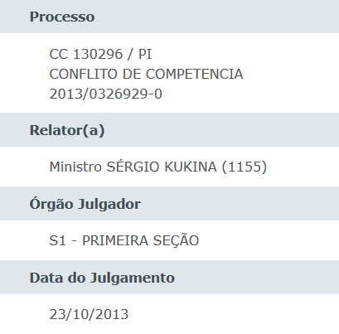
Direito das Sucessões

Slide 19
Princípio da saisine
Direito das Sucessões
CC, art. 1.784. Aberta a sucessão, a herança transmite-se, desde logo, aos herdeiros legítimos e testamentários.
Transmissão da posse e da propriedade
Situação excepcional do legatário
CC, art. 1.923. Desde a abertura da sucessão, pertence ao legatário a coisa certa, existente no acervo, salvo se o legado estiver sob condição suspensiva.
§ 1º Não se defere de imediato a posse da coisa, nem nela pode o legatário entrar por autoridade própria.

Slide 20
Lugar e lei aplicável
Direito das Sucessões
CC, art. 1.785. A sucessão abre-se no lugar do último domicílio do falecido.
CPC, art. 48. O foro de domicílio do autor da herança, no Brasil, é o competente para o inventário, a partilha, a arrecadação, o cumprimento de disposições de última vontade, a impugnação ou anulação de partilha extrajudicial e para todas as ações em que o espólio for réu, ainda que o óbito tenha ocorrido no estrangeiro.
Parágrafo único. Se o autor da herança não possuía domicílio certo, é competente:
I - o foro de situação dos bens imóveis;
II - havendo bens imóveis em foros diferentes, qualquer destes;
III - não havendo bens imóveis, o foro do local de qualquer dos bens do espólio.
CC, art. 1.787. Regula a sucessão e a legitimação para suceder a lei vigente ao tempo da abertura daquela.

Slide 21
Princípio da unidade da sucessão
Direito das Sucessões
Art. 1.791. A herança defere-se como um todo unitário, ainda que vários sejam os herdeiros.
Parágrafo único. Até a partilha, o direito dos co-herdeiros, quanto à propriedade e posse da herança, será indivisível, e regular-se-á pelas normas relativas ao condomínio.

Slide 22
Princípio da intangibilidade da legítima
Direito das Sucessões
Art. 1.789. Havendo herdeiros necessários, o testador só poderá dispor da metade da herança.
Art. 1.845. São herdeiros necessários os descendentes, os ascendentes e o cônjuge.
Art. 1.846. Pertence aos herdeiros necessários, de pleno direito, a metade dos bens da herança, constituindo a legítima.
Art. 1.857. Toda pessoa capaz pode dispor, por testamento, da totalidade dos seus bens, ou de parte deles, para depois de sua morte.
§ 1 º A legítima dos herdeiros necessários não poderá ser incluída no testamento.

Slide 23
Herdeiros necessários
Direito das Sucessões
Art. 1.845. São herdeiros necessários os descendentes, os ascendentes e o cônjuge.
Art. 1.849. O herdeiro necessário, a quem o testador deixar a sua parte disponível, ou algum legado, não perderá o direito à legítima.
Art. 1.850. Para excluir da sucessão os herdeiros colaterais, basta que o testador disponha de seu patrimônio sem os contemplar.

Slide 24
Cláusulas restritivas
Direito das Sucessões
Art. 1.848. Salvo se houver justa causa, declarada no testamento, não pode o testador estabelecer cláusula de inalienabilidade, impenhorabilidade, e de incomunicabilidade, sobre os bens da legítima.
§ 1 º Não é permitido ao testador estabelecer a conversão dos bens da legítima em outros de espécie diversa.
§ 2 º Mediante autorização judicial e havendo justa causa, podem ser alienados os bens gravados, convertendo-se o produto em outros bens, que ficarão sub-rogados nos ônus dos primeiros.

Slide 25
Indignidade e Deserdação
Direito das Sucessões
Introdução
Indignidade – parte geral
Deserdação – sucessão testamentária

Slide 26
Indignidade
Direito das Sucessões
Art. 1.814. São excluídos da sucessão os herdeiros ou legatários:
I - que houverem sido autores, co-autores ou partícipes de homicídio doloso, ou tentativa deste, contra a pessoa de cuja sucessão se tratar, seu cônjuge, companheiro, ascendente ou descendente;
II - que houverem acusado caluniosamente em juízo o autor da herança ou incorrerem em crime contra a sua honra, ou de seu cônjuge ou companheiro;
III - que, por violência ou meios fraudulentos, inibirem ou obstarem o autor da herança de dispor livremente de seus bens por ato de última vontade.

Slide 27
Indignidade
Direito das Sucessões
Art. 1.815. A exclusão do herdeiro ou legatário, em qualquer desses casos de indignidade, será declarada por sentença.
Parágrafo único. O direito de demandar a exclusão do herdeiro ou legatário extingue-se em quatro anos, contados da abertura da sucessão.
§ 1º O direito de demandar a exclusão do herdeiro ou legatário extingue-se em quatro anos, contados da abertura da sucessão. (Redação dada pela Lei nº 13.532, de 2017)
§ 2º Na hipótese do inciso I do art. 1.814, o Ministério Público tem legitimidade para demandar a exclusão do herdeiro ou legatário. (Incluído pela Lei nº 13.532, de 2017)
Art. 1.816. São pessoais os efeitos da exclusão; os descendentes do herdeiro excluído sucedem, como se ele morto fosse antes da abertura da sucessão.
Parágrafo único. O excluído da sucessão não terá direito ao usufruto ou à administração dos bens que a seus sucessores couberem na herança, nem à sucessão eventual desses bens.

Slide 28
Efeitos da indignidade
Direito das Sucessões
Art. 1.817. São válidas as alienações onerosas de bens hereditários a terceiros de boa-fé, e os atos de administração legalmente praticados pelo herdeiro, antes da sentença de exclusão; mas aos herdeiros subsiste, quando prejudicados, o direito de demandar-lhe perdas e danos.
Parágrafo único. O excluído da sucessão é obrigado a restituir os frutos e rendimentos que dos bens da herança houver percebido, mas tem direito a ser indenizado das despesas com a conservação deles.
As alienações a título gratuito são desfeitas

Slide 29
Reabilitação do indigno
Direito das Sucessões
Art. 1.818. Aquele que incorreu em atos que determinem a exclusão da herança será admitido a suceder, se o ofendido o tiver expressamente reabilitado em testamento, ou em outro ato autêntico.
Parágrafo único. Não havendo reabilitação expressa, o indigno, contemplado em testamento do ofendido, quando o testador, ao testar, já conhecia a causa da indignidade, pode suceder no limite da disposição testamentária.

Slide 30
Deserdação
Direito das Sucessões
Art. 1.961. Os herdeiros necessários podem ser privados de sua legítima, ou deserdados, em todos os casos em que podem ser excluídos da sucessão.
Art. 1.962. Além das causas mencionadas no art. 1.814 , autorizam a deserdação dos descendentes por seus ascendentes:
I - ofensa física;
II - injúria grave;
III - relações ilícitas com a madrasta ou com o padrasto;
IV - desamparo do ascendente em alienação mental ou grave enfermidade.
Art. 1.963. Além das causas enumeradas no art. 1.814 , autorizam a deserdação dos ascendentes pelos descendentes:
I - ofensa física;
II - injúria grave;
III - relações ilícitas com a mulher ou companheira do filho ou a do neto, ou com o marido ou companheiro da filha ou o da neta;
IV - desamparo do filho ou neto com deficiência mental ou grave enfermidade.
Art. 1.964. Somente com expressa declaração de causa pode a deserdação ser ordenada em testamento.
Art. 1.965. Ao herdeiro instituído, ou àquele a quem aproveite a deserdação, incumbe provar a veracidade da causa alegada pelo testador.
Parágrafo único. O direito de provar a causa da deserdação extingue-se no prazo de quatro anos, a contar da data da abertura do testamento.

Slide 31
Indignidade x Deserdação
Direito das Sucessões
HIRONAKA, Giselda. Deserdação e exclusão da sucessão. p. 358
Exclusão por indignidade | Deserdação
É pedida por terceiros interessados, no prazo de quatro anos da abertura da sucessão, e obtida mediante sentença judicial | É feita por testamento pelo próprio testador e com declaração expressa de causa
Alcança os herdeiros legítimos (necessários ou facultativos) e os testamentários | Só alcança os herdeiros necessários
Nem sempre os fatos são anteriores à morte do autor da herança | Os suportes fáticos são anteriores à morte do autor da herança
Os motivos da indignidade são válidos para a deserdação | Nem todos os motivos da deserdação configuram a indignidade
Resolve uma vocação hereditária existente no momento da abertura da sucessão | Priva de uma vocação legitimária por meio da vontade imperial do testador
HIRONAKA, Giselda. Deserdação e exclusão da sucessão. p. 358

Slide 32
Pressupostos para a compreensão do direito sucessório
Direito das Sucessões
Noção de parentesco
Liame jurídico entre pessoas do mesmo tronco ancestral ou estabelecido pela lei ou por decisão judicial, que vincula pessoas de uma mesma família e gera uma série de efeitos jurídicos. (Paulo Lobo)
Fontes do parentesco - CC, art. 1.593. O parentesco é natural ou civil, conforme resulte de consangüinidade ou outra origem.
Consanguinidade
Afeto
Parentalidade socioafetiva
Adoção
Reconhecimento da Possibilidade jurídica da multiparentalidade (Tema 622, STF)

Slide 33
Parentesco
Direito das Sucessões
Linha é a série de pessoas advindas do mesmo tronco comum ancestral. Cada geração forma um grau, sendo definido como a distância entre gerações. A sequência de graus forma a linha. (Brochado; Tepedino)
Limite de graus
CC, art. 1.591. São parentes em linha reta as pessoas que estão umas para com as outras na relação de ascendentes e descendentes. → não há limite
CC, art. 1.592. São parentes em linha colateral ou transversal, até o quarto grau, as pessoas provenientes de um só tronco, sem descenderem uma da outra.
CC/1916 - colaterais até 6º grau / Ordenações do Reino – colaterais até 10º grau

Slide 34
Parentesco
Direito das Sucessões
CC, art. 1.594. Contam-se, na linha reta, os graus de parentesco pelo número de gerações, e, na colateral, também pelo número delas, subindo de um dos parentes até ao ascendente comum, e descendo até encontrar o outro parente.
Não há colateral de 1º grau – o grau mais próximo será sempre o ascendente

Slide 35
Parentesco por afinidade
Direito das Sucessões
CC, art. 1.595. Cada cônjuge ou companheiro é aliado aos parentes do outro pelo vínculo da afinidade.
O vínculo se restringe entre cada companheiro ou cônjuge e os parentes do outro, mas não entre os afins de um com os afins do outro. (Pontes de Miranda)
Não tem efeitos sucessórios

Slide 36
Herança e sua administração
Direito das Sucessões
Princípio da unidade da sucessão
Art. 1.791. A herança defere-se como um todo unitário, ainda que vários sejam os herdeiros.
Parágrafo único. Até a partilha, o direito dos co-herdeiros, quanto à propriedade e posse da herança, será indivisível, e regular-se-á pelas normas relativas ao condomínio.
Benefício de inventário
Art. 1.792. O herdeiro não responde por encargos superiores às forças da herança; incumbe-lhe, porém, a prova do excesso, salvo se houver inventário que a escuse, demostrando o valor dos bens herdados.
Cessão de Direitos Hereditários
Art. 1.793. O direito à sucessão aberta, bem como o quinhão de que disponha o co-herdeiro, pode ser objeto de cessão por escritura pública.

Slide 37
Cessão de direitos hereditários
Direito das Sucessões
Escritura pública
Art. 80. Consideram-se imóveis para os efeitos legais: II - o direito à sucessão aberta.
Art. 1.793. O direito à sucessão aberta, bem como o quinhão de que disponha o co-herdeiro, pode ser objeto de cessão por escritura pública.
Direito de preferência
Art. 1.794. O co-herdeiro não poderá ceder a sua quota hereditária a pessoa estranha à sucessão, se outro co-herdeiro a quiser, tanto por tanto.
Art. 1.795. O co-herdeiro, a quem não se der conhecimento da cessão, poderá, depositado o preço, haver para si a quota cedida a estranho, se o requerer até cento e oitenta dias após a transmissão.
Parágrafo único. Sendo vários os co-herdeiros a exercer a preferência, entre eles se distribuirá o quinhão cedido, na proporção das respectivas quotas hereditárias.

Slide 38
Aceitação e renúncia da herança
Direito das Sucessões
Art. 1.804. Aceita a herança, torna-se definitiva a sua transmissão ao herdeiro, desde a abertura da sucessão.
Parágrafo único. A transmissão tem-se por não verificada quando o herdeiro renuncia à herança.
Conceito: é ato jurídico em sentido estrito, irrevogável (art. 1.812) e irretratável, praticado unilateralmente pelo sucessor (testamentário ou legítimo), confirmando o recebimento da herança, com efeitos retroativos à data da abertura da sucessão.
Natureza confirmatória da aceitação (não tem caráter translativo)

Slide 39
Aceitação da herança
Direito das Sucessões
Formas
Expressa ou Tácita
Art. 1.805. A aceitação da herança, quando expressa, faz-se por declaração escrita; quando tácita, há de resultar tão-somente de atos próprios da qualidade de herdeiro.
Presumida
Art. 1.807. O interessado em que o herdeiro declare se aceita, ou não, a herança, poderá, vinte dias após aberta a sucessão, requerer ao juiz prazo razoável, não maior de trinta dias, para nele, se pronunciar o herdeiro, sob pena de se haver a herança por aceita.
.

Slide 40
Renúncia
Direito das Sucessões
Art. 1.806. A renúncia da herança deve constar expressamente de instrumento público ou termo judicial.
Renúncia translativa, translatícia ou ad favorem x Abdicativa
Renúncia translativa, Renúncia e cessão gratuita de direitos hereditários
Art. 1805, § 2º Não importa igualmente aceitação a cessão gratuita, pura e simples, da herança, aos demais co-herdeiros.

Slide 41
Integralidade e irrevogabilidade
Direito das Sucessões
Alcance
Art. 1.808. Não se pode aceitar ou renunciar a herança em parte, sob condição ou a termo.
§ 1o O herdeiro, a quem se testarem legados, pode aceitá-los, renunciando a herança; ou, aceitando-a, repudiá-los. [a título singular + universal]
§ 2o O herdeiro, chamado, na mesma sucessão, a mais de um quinhão hereditário, sob títulos sucessórios diversos, pode livremente deliberar quanto aos quinhões que aceita e aos que renuncia [legítima + testamentária]
Irrevogabilidade
Art. 1.812. São irrevogáveis os atos de aceitação ou de renúncia da herança.

Slide 42
Aspectos importantes sobre a renúncia
Direito das Sucessões
Momento - Vedação aos pactos sucessórios
Art. 426. Não pode ser objeto de contrato a herança de pessoa viva.
Tutela de terceiros
Art. 1.813. Quando o herdeiro prejudicar os seus credores, renunciando à herança, poderão eles, com autorização do juiz, aceitá-la em nome do renunciante.
§ 1 º A habilitação dos credores se fará no prazo de trinta dias seguintes ao conhecimento do fato.
§ 2 º Pagas as dívidas do renunciante, prevalece a renúncia quanto ao remanescente, que será devolvido aos demais herdeiros.
Efeitos
Art. 1.810. Na sucessão legítima, a parte do renunciante acresce à dos outros herdeiros da mesma classe e, sendo ele o único desta, devolve-se aos da subseqüente.
Art. 1.811. Ninguém pode suceder, representando herdeiro renunciante. Se, porém, ele for o único legítimo da sua classe, ou se todos os outros da mesma classe renunciarem a herança, poderão os filhos vir à sucessão, por direito próprio, e por cabeça.

Slide 43
Sucessão Legítima
Direito das Sucessões
Cabimento:
Art. 1.788. Morrendo a pessoa sem testamento, transmite a herança aos herdeiros legítimos; o mesmo ocorrerá quanto aos bens que não forem compreendidos no testamento; e subsiste a sucessão legítima se o testamento caducar, ou for julgado nulo.
Ordem de Vocação Hereditária
Art. 1.829. A sucessão legítima defere-se na ordem seguinte: (Vide Recurso Extraordinário nº 646.721) (Vide Recurso Extraordinário nº 878.694)
I - aos descendentes, em concorrência com o cônjuge sobrevivente, salvo se casado este com o falecido no regime da comunhão universal, ou no da separação obrigatória de bens (art. 1.640, parágrafo único); ou se, no regime da comunhão parcial, o autor da herança não houver deixado bens particulares;
II - aos ascendentes, em concorrência com o cônjuge;
III - ao cônjuge sobrevivente;
IV - aos colaterais.
Classes de herdeiros – cônjuge, companheiro, ascendentes, descendentes, colaterais
Entre os herdeiros de mesma classe, o mais próximo exclui o mais remoto
Art. 1.833. Entre os descendentes, os em grau mais próximo excluem os mais remotos, salvo o direito de representação.
Art. 1.840. Na classe dos colaterais, os mais próximos excluem os mais remotos, salvo o direito de representação concedido aos filhos de irmãos.

Slide 44
Direito de Representação
Direito das Sucessões
Art. 1.851. Dá-se o direito de representação, quando a lei chama certos parentes do falecido a suceder em todos os direitos, em que ele sucederia, se vivo fosse.
“Representação sucessória é um benefício da lei, em virtude do qual os descendentes de uma pessoa falecida são chamados a substituí-la na sua qualidade de herdeira legítima, considerando-se do mesmo grau que a representada, e exercendo, em sua plenitude, o direito hereditário que a esta competia.” (Clóvis Beviláqua)
Sucessão indireta

Slide 45
Direito de Representação - Descendentes
Direito das Sucessões
Ana †
Guida
Eurídice
Premorta
Cecília
Afonso

Slide 46
Direito de Representação - Efeitos
Direito das Sucessões
Partilha por estirpe
Art. 1.854. Os representantes só podem herdar, como tais, o que herdaria o representado, se vivo fosse.
Art. 1.855. O quinhão do representado partir-se-á por igual entre os representantes.
Quanto à extensão da renúncia
Art. 1.856. O renunciante à herança de uma pessoa poderá representá-la na sucessão de outra.

Slide 47
Direito de Representação - Colaterais
Direito das Sucessões
Art. 1.853. Na linha transversal, somente se dá o direito de representação em favor dos filhos de irmãos do falecido, quando com irmãos deste concorrerem.
† Otávia
Bruna
Premorta
Virgínia
Augusta

Slide 48
Direito de Representação – Diversidade de Graus
Direito das Sucessões
† Otávia
† Ana
Eurídice
premorta
Guida
Premorta
Cecília
Afonso
Chico
Art. 1.835. Na linha descendente, os filhos sucedem por cabeça, e os outros descendentes, por cabeça ou por estirpe, conforme se achem ou não no mesmo grau.

Slide 49
Direito de Representação - Atenção
Direito das Sucessões
Nunca na linha ascendente!
Art. 1.852. O direito de representação dá-se na linha reta descendente, mas nunca na ascendente.
Nunca na Sucessão Testamentária!
Na sucessão testamentária: direito de acrescer (se a disposição testamentária for conjunta – art. 1.941), substituição (art. 1.947) ou caducidade (art. 1.939, V)
Na linha colateral é limitada
Art. 1.853. Na linha transversal, somente se dá o direito de representação em favor dos filhos de irmãos do falecido, quando com irmãos deste concorrerem.
Conclusão: o direito de representação excepciona a regra geral segundo a qual os herdeiros de grau mais próximo excluem os mais remotos

Slide 50
Ordem de Vocação Hereditária
Direito das Sucessões
Art. 1.829. A sucessão legítima defere-se na ordem seguinte: Vide Recurso Extraordinário nº 646.721) (Vide Recurso Extraordinário nº 878.694)
I - aos descendentes, em concorrência com o cônjuge sobrevivente, salvo se casado este com o falecido no regime da comunhão universal, ou no da separação obrigatória de bens (art. 1.640, parágrafo único); ou se, no regime da comunhão parcial, o autor da herança não houver deixado bens particulares;
II - aos ascendentes, em concorrência com o cônjuge;
III - ao cônjuge sobrevivente;
IV - aos colaterais.

Slide 51
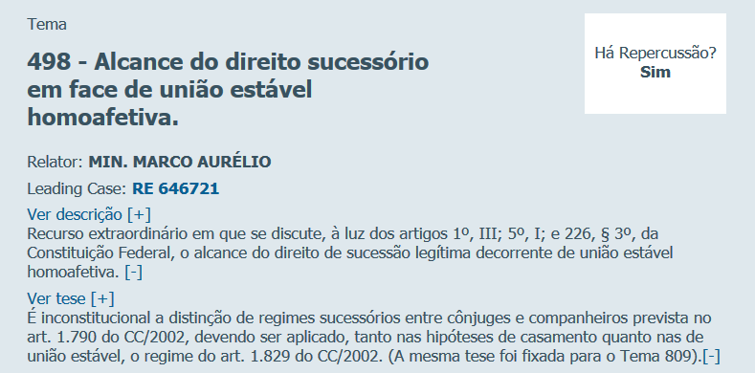
Inconstitucionalidade do art. 1.790, CC
Direito das Sucessões

Slide 52
Sucessão do Cônjuge e do Companheiro
Direito das Sucessões
Concorrência Sucessória
Art. 1.829. A sucessão legítima defere-se na ordem seguinte:
I - aos descendentes, em concorrência com o cônjuge sobrevivente, salvo se casado este com o falecido no regime da comunhão universal, ou no da separação obrigatória de bens (art. 1.640, parágrafo único); ou se, no regime da comunhão parcial, o autor da herança não houver deixado bens particulares;
II - aos ascendentes, em concorrência com o cônjuge;
Direito Real de Habitação
Art. 1.831. Ao cônjuge sobrevivente, qualquer que seja o regime de bens, será assegurado, sem prejuízo da participação que lhe caiba na herança, o direito real de habitação relativamente ao imóvel destinado à residência da família, desde que seja o único daquela natureza a inventariar.
Reserva de ¼
Art. 1.832. Em concorrência com os descendentes (art. 1.829, inciso I) caberá ao cônjuge quinhão igual ao dos que sucederem por cabeça, não podendo a sua quota ser inferior à quarta parte da herança, se for ascendente dos herdeiros com que concorrer.
Reserva de ¼ ao companheiro – Informativo 651, RESP 1.617.550/RS, 02/08/2019 (trata da reserva de ¼ na filiação híbrida)

Slide 53
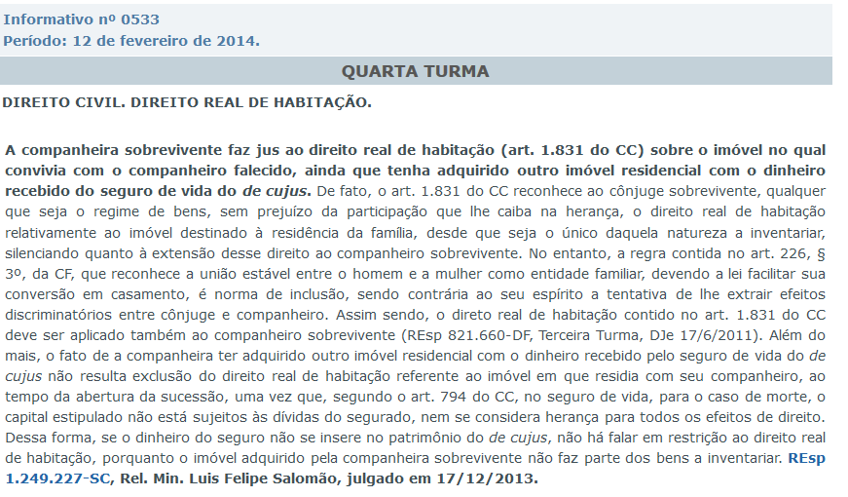
Direito Real de Habitação Companheira
Direito das Sucessões

Slide 54
Direito Real de Habitação Flexibilização pelo STJ
Direito das Sucessões
[...] 2. Cinge-se a controvérsia a definir se o reconhecimento do direito real de habitação, a que se refere o artigo 1.831 do Código Civil, pressupõe a inexistência de outros bens no patrimônio do cônjuge/companheiro sobrevivente.3. Os dispositivos legais relacionados com a matéria não impõem como requisito para o reconhecimento do direito real de habitação a inexistência de outros bens, seja de que natureza for, no patrimônio próprio do cônjuge/companheiro sobrevivente. 4. O objetivo da lei é permitir que o cônjuge/companheiro sobrevivente permaneça no mesmo imóvel familiar que residia ao tempo da abertura da sucessão como forma, não apenas de concretizar o direito constitucional à moradia, mas também por razões de ordem humanitária e social, já que não se pode negar a existência de vínculo afetivo e psicológico estabelecido pelos cônjuges/companheiros com o imóvel em que, no transcurso de sua convivência, constituíram não somente residência, mas um lar. 5. Recurso especial não provido.

Slide 55
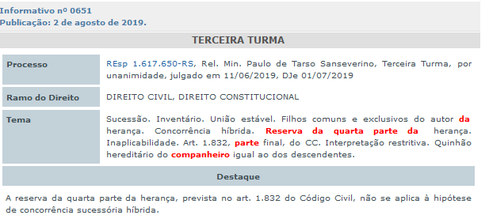
Reserva da quarta parte ao companheiro
Direito das Sucessões

Slide 56
Reserva de ¼ Sucessão híbrida
Direito das Sucessões

Slide 57
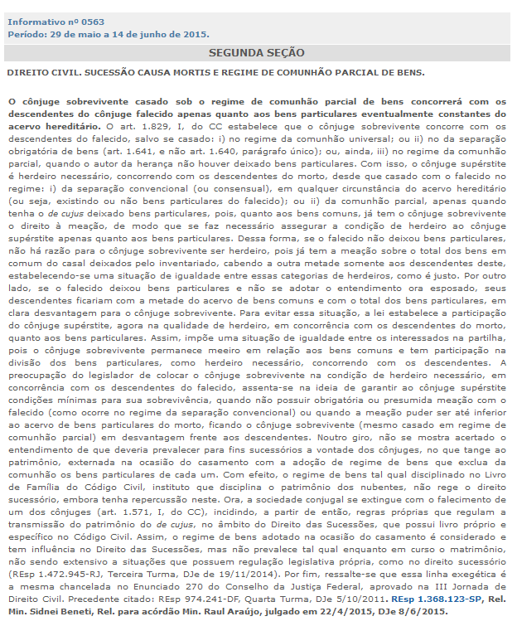
Sucessão quanto aos bens particulares
Direito das Sucessões

Slide 58
Concorrência Sucessória com Ascendentes
Direito das Sucessões
Art. 1.836. Na falta de descendentes, são chamados à sucessão os ascendentes, em concorrência com o cônjuge sobrevivente.
§ 1 º Na classe dos ascendentes, o grau mais próximo exclui o mais remoto, sem distinção de linhas.
§ 2 º Havendo igualdade em grau e diversidade em linha, os ascendentes da linha paterna herdam a metade, cabendo a outra aos da linha materna.
Art. 1.837. Concorrendo com ascendente em primeiro grau, ao cônjuge tocará um terço da herança; caber-lhe-á a metade desta se houver um só ascendente, ou se maior for aquele grau.
Não há direito de representação
É irrelevante o regime de bens
Atenção à sucessão por linha entre os ascendentes – art. 1.836, §2º
A partir dos avós (ascendentes de grau maior que o 1º) – metade da herança ao cônjuge (art. 1.837, CC).

Slide 59
Sucessão do Colateral
Direito das Sucessões
Art. 1.840. Na classe dos colaterais, os mais próximos excluem os mais remotos, salvo o direito de representação concedido aos filhos de irmãos.
Art. 1.841. Concorrendo à herança do falecido irmãos bilaterais com irmãos unilaterais, cada um destes herdará metade do que cada um daqueles herdar.
Art. 1.842. Não concorrendo à herança irmão bilateral, herdarão, em partes iguais, os unilaterais.
Art. 1.843. Na falta de irmãos, herdarão os filhos destes e, não os havendo, os tios.
§ 1 º Se concorrerem à herança somente filhos de irmãos falecidos, herdarão por cabeça.
§ 2 º Se concorrem filhos de irmãos bilaterais com filhos de irmãos unilaterais, cada um destes herdará a metade do que herdar cada um daqueles.
§ 3 º Se todos forem filhos de irmãos bilaterais, ou todos de irmãos unilaterais, herdarão por igual.

Slide 60
Herança Jacente e Vacância
Direito das Sucessões
Art. 1.844. Não sobrevivendo cônjuge, ou companheiro, nem parente algum sucessível, ou tendo eles renunciado a herança, esta se devolve ao Município ou ao Distrito Federal, se localizada nas respectivas circunscrições, ou à União, quando situada em território federal.

Slide 61
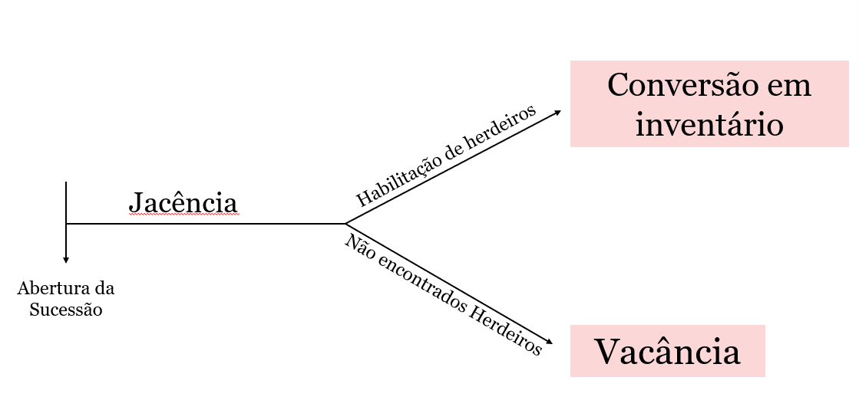
Direito das Sucessões

Slide 62
Herança Jacente
Direito das Sucessões
Herança Jacente – herança cujos sucessores não são conhecidos
Art. 1.819. Falecendo alguém sem deixar testamento nem herdeiro legítimo notoriamente conhecido, os bens da herança, depois de arrecadados, ficarão sob a guarda e administração de um curador, até a sua entrega ao sucessor devidamente habilitado ou à declaração de sua vacância.
Natureza jurídica – ente despersonalizado
Curador da Herança Jacente
Função: CPC, art. 739. A herança jacente ficará sob a guarda, a conservação e a administração de um curador até a respectiva entrega ao sucessor legalmente habilitado ou até a declaração de vacância. § 1º Incumbe ao curador: I - representar a herança em juízo ou fora dele, com intervenção do Ministério Público; II - ter em boa guarda e conservação os bens arrecadados e promover a arrecadação de outros porventura existentes; III - executar as medidas conservatórias dos direitos da herança; IV - apresentar mensalmente ao juiz balancete da receita e da despesa; V - prestar contas ao final de sua gestão.
Remuneração: CPC, art. 739, §2º, c.c. art. 160. Por seu trabalho o depositário ou o administrador perceberá remuneração que o juiz fixará levando em conta a situação dos bens, ao tempo do serviço e às dificuldades de sua execução.

Slide 63
Herança Vacante
Direito das Sucessões
Herança vacante é a herança com comprovada ausência de titularidade de herdeiros. Trata-se de bens vagos. (Tepedino, Nevares, Meireles)
CC, art. 1.820. Praticadas as diligências de arrecadação e ultimado o inventário, serão expedidos editais na forma da lei processual, e, decorrido um ano de sua primeira publicação, sem que haja herdeiro habilitado, ou penda habilitação, será a herança declarada vacante.
CPC, art. 743. Passado 1 (um) ano da primeira publicação do edital e não havendo herdeiro habilitado nem habilitação pendente, será a herança declarada vacante.
§ 1º Pendendo habilitação, a vacância será declarada pela mesma sentença que a julgar improcedente, aguardando-se, no caso de serem diversas as habilitações, o julgamento da última.

Slide 64
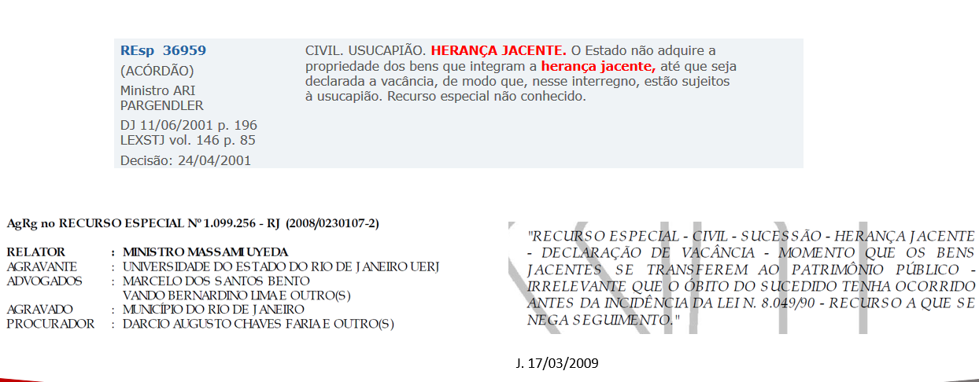
Inaplicabilidade da saisine ao Poder Público
Direito das Sucessões

Slide 65
Sucessão do Colateral
Direito das Sucessões
Art. 1.840. Na classe dos colaterais, os mais próximos excluem os mais remotos, salvo o direito de representação concedido aos filhos de irmãos.
Art. 1.841. Concorrendo à herança do falecido irmãos bilaterais com irmãos unilaterais, cada um destes herdará metade do que cada um daqueles herdar.
Art. 1.842. Não concorrendo à herança irmão bilateral, herdarão, em partes iguais, os unilaterais.
Art. 1.843. Na falta de irmãos, herdarão os filhos destes e, não os havendo, os tios.
§ 1 º Se concorrerem à herança somente filhos de irmãos falecidos, herdarão por cabeça.
§ 2 º Se concorrem filhos de irmãos bilaterais com filhos de irmãos unilaterais, cada um destes herdará a metade do que herdar cada um daqueles.
§ 3 º Se todos forem filhos de irmãos bilaterais, ou todos de irmãos unilaterais, herdarão por igual.

Slide 66
Sucessão Testamentária
Direito das Sucessões

Slide 67
Capacidade testamentária
Direito das Sucessões

Slide 68
Formas Testamentárias
Direito das Sucessões

Slide 69
Formas Testamentárias
Direito das Sucessões
Não há hierarquia entre elas!

Slide 70
Testamento Público
Direito das Sucessões
Art. 1.864. São requisitos essenciais do testamento público:
I - ser escrito por tabelião ou por seu substituto legal em seu livro de notas, de acordo com as declarações do testador, podendo este servir-se de minuta, notas ou apontamentos;
II - lavrado o instrumento, ser lido em voz alta pelo tabelião ao testador e a duas testemunhas, a um só tempo; ou pelo testador, se o quiser, na presença destas e do oficial;
III - ser o instrumento, em seguida à leitura, assinado pelo testador, pelas testemunhas e pelo tabelião.
[...]
Art. 1.866. O indivíduo inteiramente surdo, sabendo ler, lerá o seu testamento, e, se não o souber, designará quem o leia em seu lugar, presentes as testemunhas.
Art. 1.867. Ao cego só se permite o testamento público, que lhe será lido, em voz alta, duas vezes, uma pelo tabelião ou por seu substituto legal, e a outra por uma das testemunhas, designada pelo testador, fazendo-se de tudo circunstanciada menção no testamento.

Slide 71
Testamento Cerrado
Direito das Sucessões
Art. 1.868. O testamento escrito pelo testador, ou por outra pessoa, a seu rogo, e por aquele assinado, será válido se aprovado pelo tabelião ou seu substituto legal, observadas as seguintes formalidades:
I - que o testador o entregue ao tabelião em presença de duas testemunhas;
II - que o testador declare que aquele é o seu testamento e quer que seja aprovado;
III - que o tabelião lavre, desde logo, o auto de aprovação, na presença de duas testemunhas, e o leia, em seguida, ao testador e testemunhas;
IV - que o auto de aprovação seja assinado pelo tabelião, pelas testemunhas e pelo testador.

Slide 72
Formas Testamentárias – Testamento particular
Direito das Sucessões
Art. 1.878. Se as testemunhas forem contestes sobre o fato da disposição, ou, ao menos, sobre a sua leitura perante elas, e se reconhecerem as próprias assinaturas, assim como a do testador, o testamento será confirmado.
Parágrafo único. Se faltarem testemunhas, por morte ou ausência, e se pelo menos uma delas o reconhecer, o testamento poderá ser confirmado, se, a critério do juiz, houver prova suficiente de sua veracidade.
Art. 1.880. O testamento particular pode ser escrito em língua estrangeira, contanto que as testemunhas a compreendam.

Slide 73
Formas Testamentárias – Testamento particular
Direito das Sucessões
Art. 1.876. O testamento particular pode ser escrito de próprio punho ou mediante processo mecânico.
§ 1 º Se escrito de próprio punho, são requisitos essenciais à sua validade seja lido e assinado por quem o escreveu, na presença de pelo menos três testemunhas, que o devem subscrever.
§ 2 º Se elaborado por processo mecânico, não pode conter rasuras ou espaços em branco, devendo ser assinado pelo testador, depois de o ter lido na presença de pelo menos três testemunhas, que o subscreverão.

Slide 74
Mitigação das formalidades STJ
Direito das Sucessões

Slide 75
Formas Testamentárias – Testamento particular in extremis
Direito das Sucessões
Art. 1.879. Em circunstâncias excepcionais declaradas na cédula, o testamento particular de próprio punho e assinado pelo testador, sem testemunhas, poderá ser confirmado, a critério do juiz.

Slide 76
Codicilos
Direito das Sucessões
Art. 1.881. Toda pessoa capaz de testar poderá, mediante escrito particular seu, datado e assinado, fazer disposições especiais sobre o seu enterro, sobre esmolas de pouca monta a certas e determinadas pessoas, ou, indeterminadamente, aos pobres de certo lugar, assim como legar móveis, roupas ou jóias, de pouco valor, de seu uso pessoal.
Art. 1.882. Os atos a que se refere o artigo antecedente, salvo direito de terceiro, valerão como codicilos, deixe ou não testamento o autor.
Art. 1.883. Pelo modo estabelecido no art. 1.881, poder-se-ão nomear ou substituir testamenteiros.
Art. 1.884. Os atos previstos nos artigos antecedentes revogam-se por atos iguais, e consideram-se revogados, se, havendo testamento posterior, de qualquer natureza, este os não confirmar ou modificar.
Art. 1.885. Se estiver fechado o codicilo, abrir-se-á do mesmo modo que o testamento cerrado.

Slide 77
Conteúdo do testamento
Direito das Sucessões
Art. 1.857, CC,
§ 2 º São válidas as disposições testamentárias de caráter não patrimonial, ainda que o testador somente a elas se tenha limitado.

Slide 78
Revogação do Testamento
Direito das Sucessões
Art. 1.969. O testamento pode ser revogado pelo mesmo modo e forma como pode ser feito.
Art. 1.970. A revogação do testamento pode ser total ou parcial.
Parágrafo único. Se parcial, ou se o testamento posterior não contiver cláusula revogatória expressa, o anterior subsiste em tudo que não for contrário ao posterior.
Art. 1.971. A revogação produzirá seus efeitos, ainda quando o testamento, que a encerra, vier a caducar por exclusão, incapacidade ou renúncia do herdeiro nele nomeado; não valerá, se o testamento revogatório for anulado por omissão ou infração de solenidades essenciais ou por vícios intrínsecos.
Art. 1.972. O testamento cerrado que o testador abrir ou dilacerar, ou for aberto ou dilacerado com seu consentimento, haver-se-á como revogado.

Slide 79
Rompimento do Testamento
Direito das Sucessões
Art. 1.973. Sobrevindo descendente sucessível ao testador, que não o tinha ou não o conhecia quando testou, rompe-se o testamento em todas as suas disposições, se esse descendente sobreviver ao testador.
Art. 1.974. Rompe-se também o testamento feito na ignorância de existirem outros herdeiros necessários.
Art. 1.975. Não se rompe o testamento, se o testador dispuser da sua metade, não contemplando os herdeiros necessários de cuja existência saiba, ou quando os exclua dessa parte.

Slide 80
Rompimento do Testamento – STJ
Direito das Sucessões

Slide 81
Redução das disposições testamentárias
Direito das Sucessões
Art. 1.967. As disposições que excederem a parte disponível reduzir-se-ão aos limites dela, de conformidade com o disposto nos parágrafos seguintes.
§ 1 º Em se verificando excederem as disposições testamentárias a porção disponível, serão proporcionalmente reduzidas as quotas do herdeiro ou herdeiros instituídos, até onde baste, e, não bastando, também os legados, na proporção do seu valor.
§ 2 º Se o testador, prevenindo o caso, dispuser que se inteirem, de preferência, certos herdeiros e legatários, a redução far-se-á nos outros quinhões ou legados, observando-se a seu respeito a ordem estabelecida no parágrafo antecedente.

Slide 82
Colação
Direito das Sucessões
CC, Art. 2.003. A colação tem por fim igualar, na proporção estabelecida neste Código, as legítimas dos descendentes e do cônjuge sobrevivente, obrigando também os donatários que, ao tempo do falecimento do doador, já não possuírem os bens doados.
Art. 639, CPC
Parágrafo único. Os bens a serem conferidos na partilha, assim como as acessões e as benfeitorias que o donatário fez, calcular-se-ão pelo valor que tiverem ao tempo da abertura da sucessão.

Slide 83
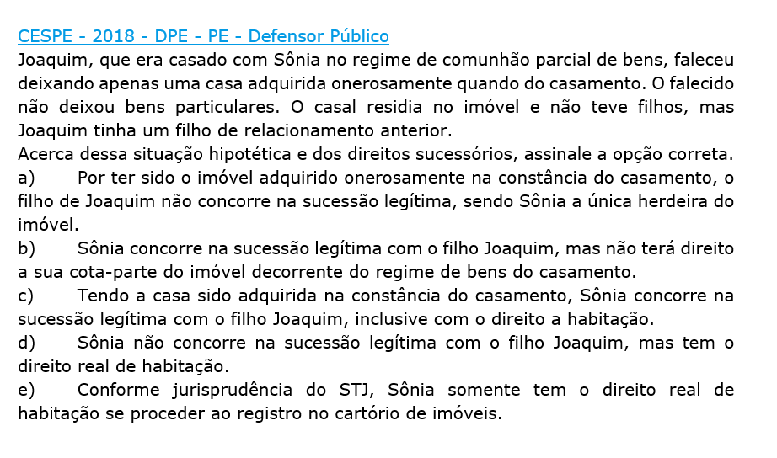
Direito das Sucessões

Slide 84
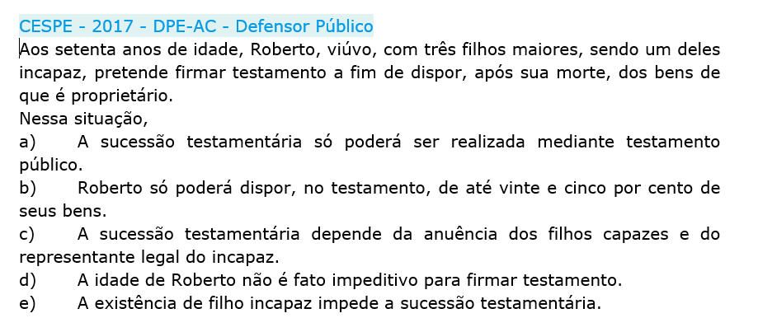
Direito das Sucessões

Slide 85
Direito das Sucessões

Slide 86
Direito das Sucessões

Slide 87
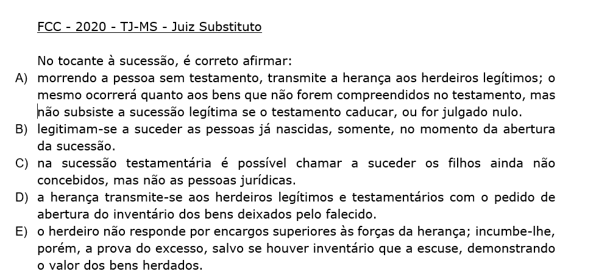
Direito das Sucessões

Slide 88
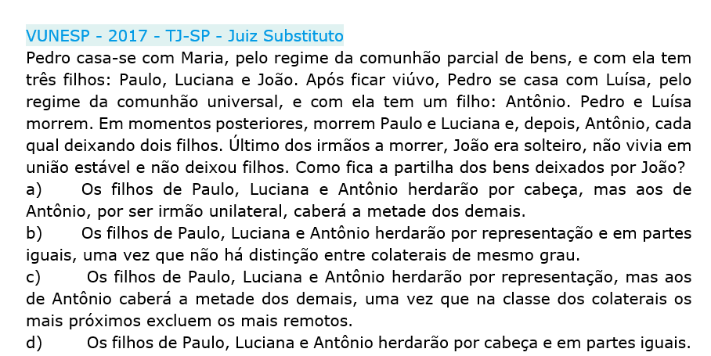
Direito das Sucessões

